Slide 1
Экономический отпечаток
муниципалитетов
Динамические сети потребительских профилей
2 016 территорий · 24 месяца · 7 групп в декабре 2024
Реальные данные СберИндекса. Воспроизводимый анализ.
Устойчивые ядра и пограничные случаи.
Конкурс СберИндекса · Направление «Кластеризация»
Экономический отпечаток · Кластеризация · 2026
01
Notes:
Источники: СберИндекс, официальный архив hackathonlicence.zip, CC BY-SA 4.0, скачан 07.10.2026. Собственные расчёты.

Slide 2
Данные и границы анализа
Январь 2023 — декабрь 2024. Средние безналичные расходы жителей МО.
303 126 исходных строк
2 190 территориальных идентификаторов
2 016 территорий с полными рядами
174 территории исключены из полной панели
Дополнительная проверка:
доступность рынков за 2024
и дорожные расстояния
Данные и производные результаты
CC BY-SA 4.0
Пропуски не заменяются нулями.
territory_id задаёт постоянные границы.
Общий уровень расходов отделён от структуры.
Экономический отпечаток · Кластеризация · 2026
02
Notes:
Источники: СберИндекс, официальный архив hackathonlicence.zip, CC BY-SA 4.0, скачан 07.10.2026. Собственные расчёты.

Slide 3
Признаки потребительского профиля
Шесть непересекающихся долей, сумма равна единице.
Продовольствие, здоровье, маркетплейсы,
общественное питание, транспорт, прочие расходы.
p = расход категории / расход по всем категориям
x = √p̄
H = ||xᵢ − xⱼ||₂ / √2
p̄ — среднее месячных долей за последние шесть месяцев.
Будущие наблюдения не используются. Окна 1 и 3 месяца проверены отдельно.
Экономический отпечаток · Кластеризация · 2026
03
Notes:
Источники: СберИндекс, официальный архив hackathonlicence.zip, CC BY-SA 4.0, скачан 07.10.2026. Собственные расчёты. Прочие расходы — остаток общей категории после пяти опубликованных компонентов. Первые пять месяцев — расширяющееся окно.

Slide 4
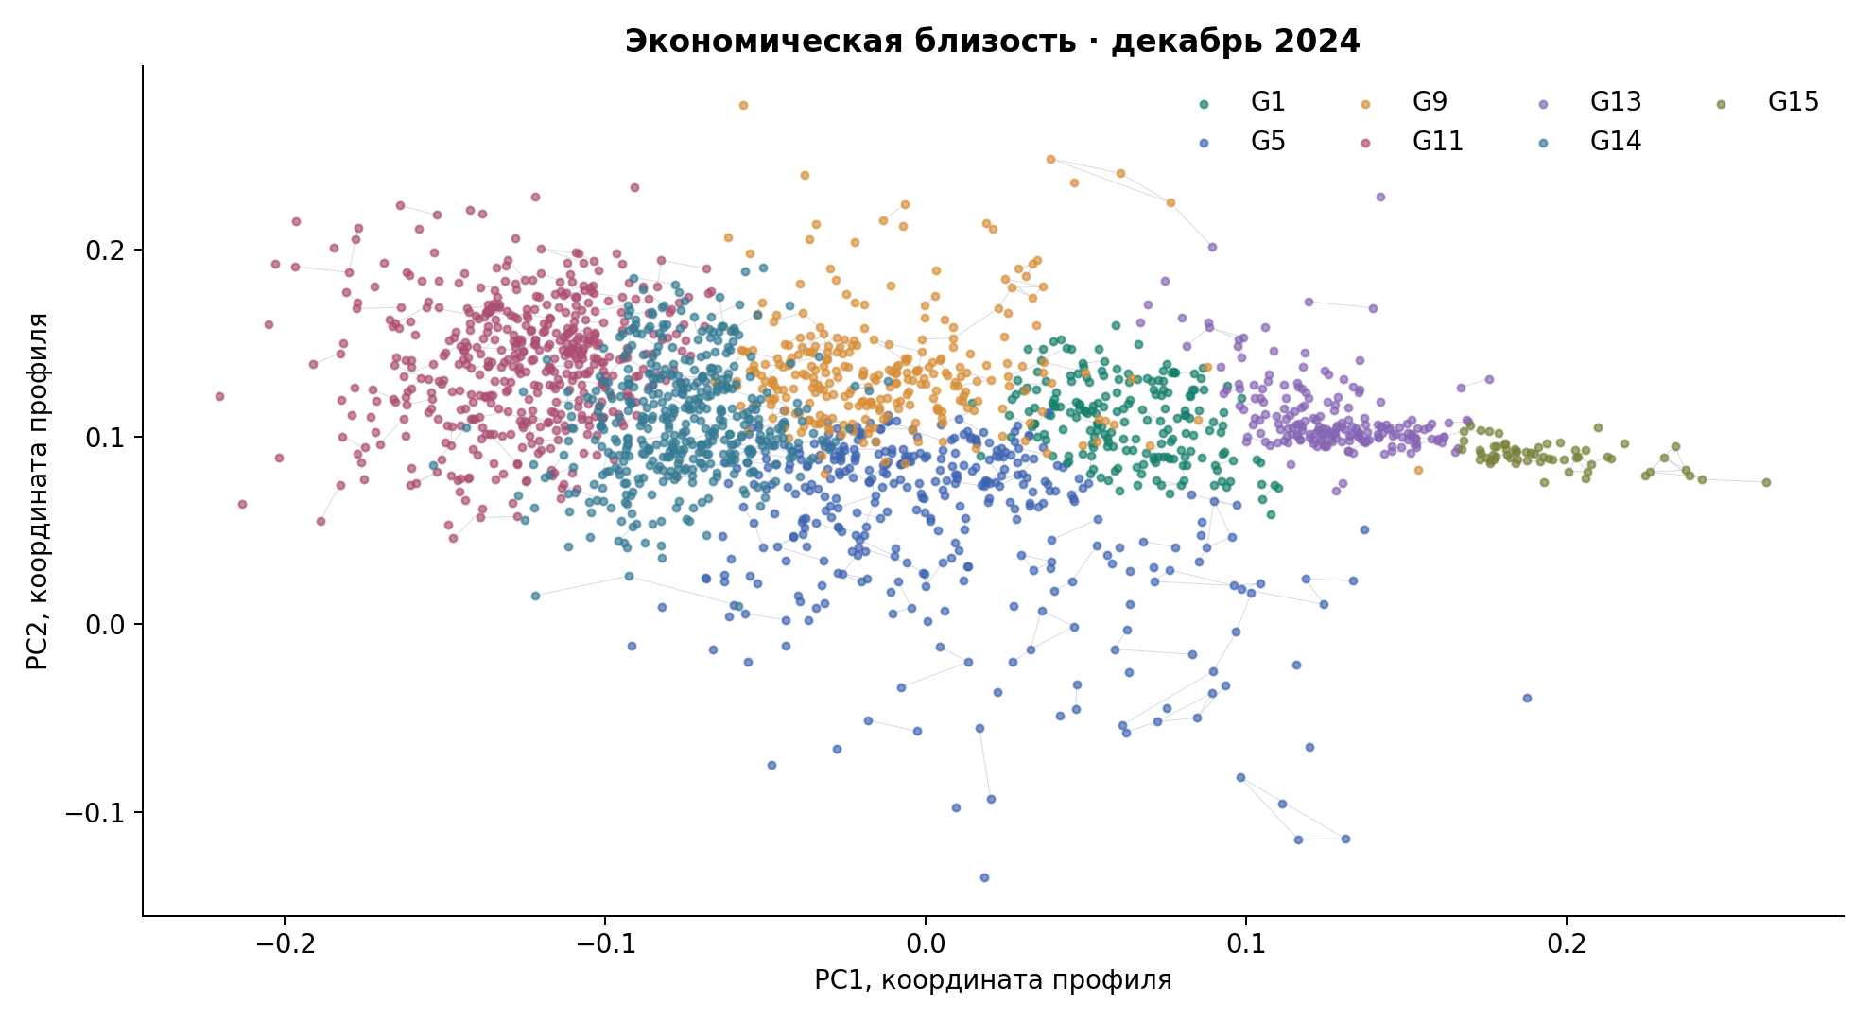
Экономическая сеть
Union-kNN: 12 ближайших соседей. Ребро отражает сходство расходов.
wᵢⱼ = exp(−d² / σᵢσⱼ)
Самопетли исключены.
Локальная шкала весов.
Это сходство, а не
наблюдаемые потоки.
Экономический отпечаток · Кластеризация · 2026
04
Notes:
Источники: СберИндекс, официальный архив hackathonlicence.zip, CC BY-SA 4.0, скачан 07.10.2026. Собственные расчёты. Показаны все 2016 узлов и 700 наиболее весомых рёбер; координаты в фиксированном PCA-базисе января 2023, не карта. Метод: Leiden RBConfiguration, gamma=.5 выбран по SW в июне–августе2023 при минимальной группе20.

Slide 5
Семь профилей потребления
Доли расходов в среднем за июль–декабрь 2024, %.
G11 — продовольствие и маркетплейсы. G15 — диверсифицированный сервисный профиль.
Экономический отпечаток · Кластеризация · 2026
05
Notes:
Источники: СберИндекс, официальный архив hackathonlicence.zip, CC BY-SA 4.0, скачан 07.10.2026. Собственные расчёты. Семь групп: G1 транспорт и общепит; G5 умеренная доля маркетплейсов; G9 маркетплейсы и услуги; G11 продовольствие и маркетплейсы; G13 общепит и здоровье; G14 продовольственный смешанный; G15 диверсифицированный сервисный. Названия описательные, не отраслевая классификация.

Slide 6
Доля маркетплейсов выросла на 4,24 п. п.
Среднее по территориям, без взвешивания населением. Исходные месячные доли.
Рост в 99,6% пар «территория–месяц» при сравнении одинаковых месяцев год к году.
Экономический отпечаток · Кластеризация · 2026
06
Notes:
Источники: СберИндекс, официальный архив hackathonlicence.zip, CC BY-SA 4.0, скачан 07.10.2026. Собственные расчёты. Среднее11.7036058% в2023,15.9388058% в2024. Прирост4.2352п.п., положителен99.5701% из24192пар. Причины роста не идентифицированы.

Slide 7
Методы выигрывают по разным критериям
Одинаковые признаки, одна сеть и K = 7. Декабрь 2024.
K-means лучше по SW и CH. Leiden лучше по AVI, MQ, Q и выбранному S_Dbw.
Экономический отпечаток · Кластеризация · 2026
07
Notes:
Источники: СберИндекс, официальный архив hackathonlicence.zip, CC BY-SA 4.0, скачан 07.10.2026. Собственные расчёты. Все шесть требуемых ICVI посчитаны:SW,CH,S_Dbw,AVI,AVU,MQ. Q отдельно. S_Dbw:Halkidi,s-dbw0.4.0,nearest_centr=True. MQ — средняя внутренняя минус средняя внешняя плотность. Случайный baseline сохраняет размеры групп,20перестановок.

Slide 8
Состав групп меняется во времени
Jaccard и венгерский алгоритм сопоставляют группы соседних месяцев.
За все 23 перехода: средний ARI = 0.522, смена группы = 30.1%.
Экономический отпечаток · Кластеризация · 2026
08
Notes:
Источники: СберИндекс, официальный архив hackathonlicence.zip, CC BY-SA 4.0, скачан 07.10.2026. Собственные расчёты. Переходы сохраняют все потоки, включая разделение и объединение. ARI не зависит от числовых меток. Смена метки может отражать не изменение реального профиля, а изменение границы алгоритма.

Slide 9
Устойчивое ядро и пограничные территории
12 запусков с разными seed. Поддержка метки не ниже 80%.
Устойчивое ядро: 1239 МО (61.5%).
Средний ARI подвыборок по 80% МО: 0.552.
Экономический отпечаток · Кластеризация · 2026
09
Notes:
Источники: СберИндекс, официальный архив hackathonlicence.zip, CC BY-SA 4.0, скачан 07.10.2026. Собственные расчёты. Seed_support — доля совпавших меток после Jaccard-сопоставления, не вероятность истинного экономического класса. Подвыборки без возвращения,12повторов; это не классический bootstrap.

Slide 10
Группы различаются доступностью рынков
Внешний показатель не участвовал в признаках и подборе кластеров.
Покрытие: 2 004 МО. Описательный размер эффекта ε² = 0,380. Причинный вывод не следует.
Экономический отпечаток · Кластеризация · 2026
10
Notes:
Источники: СберИндекс, официальный архив hackathonlicence.zip, CC BY-SA 4.0, скачан 07.10.2026. Собственные расчёты. Медианы G5=221.7,G13=524,G15=626.4. KruskalH=764.515, пространственная зависимость ограничивает p-value. Дорожные расстояния:медиана877.1км экономические рёбра,1711.05км случайные пары на наблюдаемом покрытии.

Slide 11
Применение и ограничения
Профиль помогает подобрать аналоги территории и проверить изменение спроса.
Выбор территории и её экономических соседей
История исходных долей и среднего профиля
Все переходы между группами в Sankey
Проверка поддержки и чувствительности параметров
Расходы номинальные и модельные. Группы перекрываются.
Переход не доказывает шок. Полная панель не охватывает все МО России.
Наименования и карта границ в текущей версии не подключены.
Экономический отпечаток · Кластеризация · 2026
11
Notes:
Источники: СберИндекс, официальный архив hackathonlicence.zip, CC BY-SA 4.0, скачан 07.10.2026. Собственные расчёты.

Slide 12
Воспроизводимое решение
Исходные данные, контрольные суммы и все результаты включены в пакет.
config.yaml — гиперпараметры
requirements.txt — фиксированные версии
src/pipeline.py — весь расчёт
tests/ — аналитические проверки графов и панели
docs/interactive.html — автономная визуализация
docs/methodology_ru.pdf — русский отчёт
Методология и ограничения раскрыты. Экономические выводы отделены от гипотез.
Экономический отпечаток · Кластеризация · 2026
12
Notes:
Источники: СберИндекс, официальный архив hackathonlicence.zip, CC BY-SA 4.0, скачан 07.10.2026. Собственные расчёты. Ссылки на публикации и точные определения показателей в методологическом отчёте. Код MIT, данные и производные результатыCC BY-SA4.0. GitHubрепозиторий требуется для подачи; исходники готовы к размещению.

